Slide 1
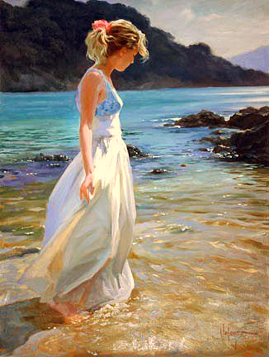
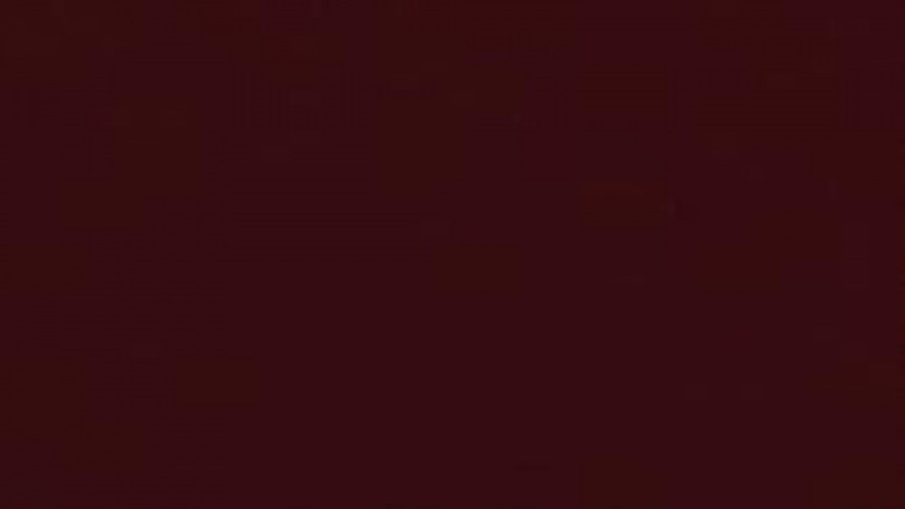


Slide 2

Proteção e Fé
Gal Braga

Slide 3
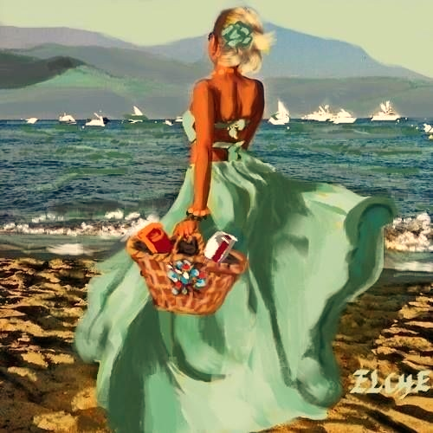

Slide 4

Encontro-me aqui, Ó Mãe
Atendendo o seu chamar
Braços abertos ao vento.

Slide 5
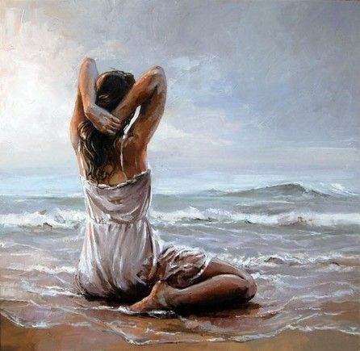
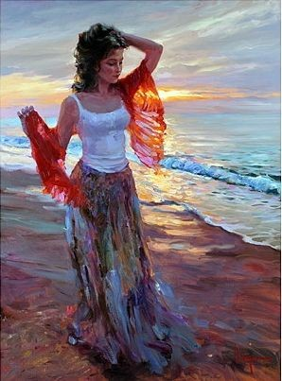

Slide 6
Quero pedi licença
Que aceite minha oferenda
Que estou aqui a pagar

Slide 7
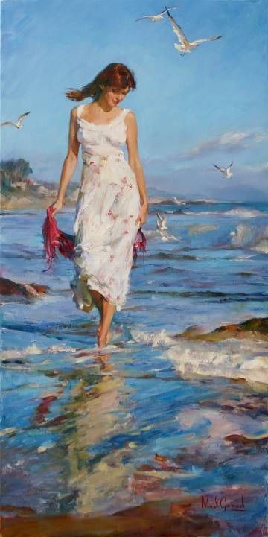
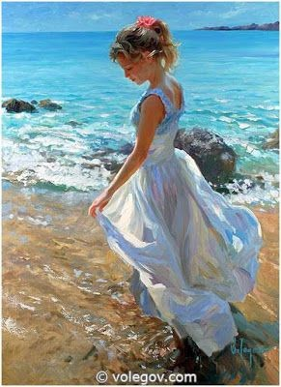

Slide 8
Não temo a onda que explode
Molhando assim minhas vestes
Nas pedras do quebra-mar

Slide 9
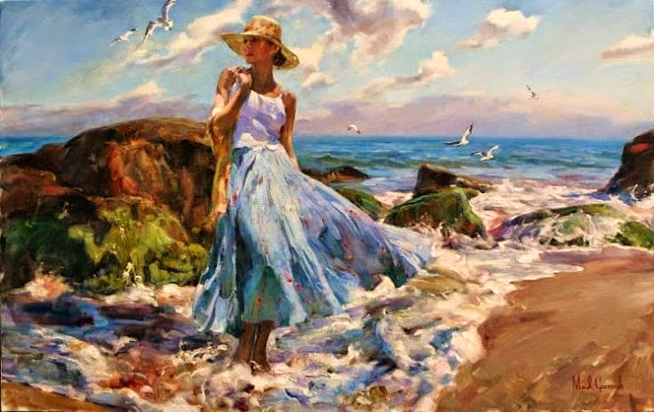

Slide 10
Reverencio, portanto
Com rosas brancas perfumadas
Minha rainha do Mar.
GalBraga- SSA-BA
14-04-2016

Slide 11
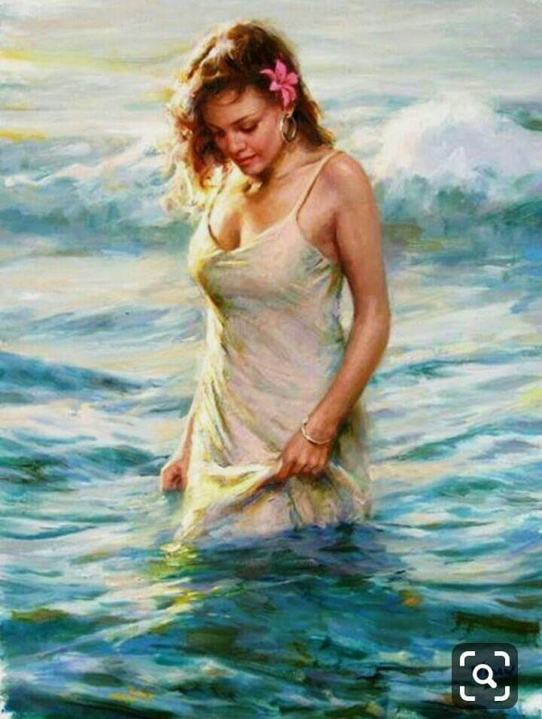
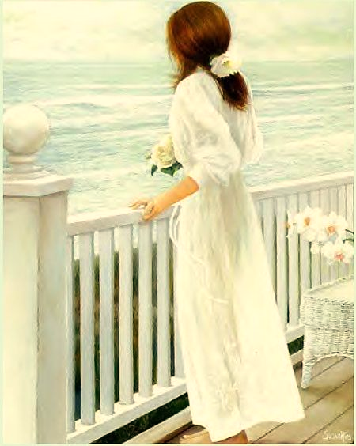

Slide 12
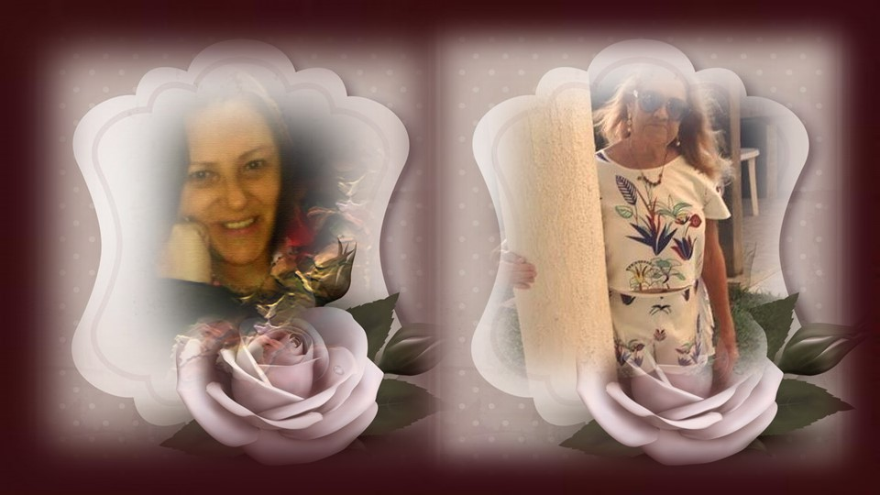
Cléo Menegatt
Gal Braga

Slide 13
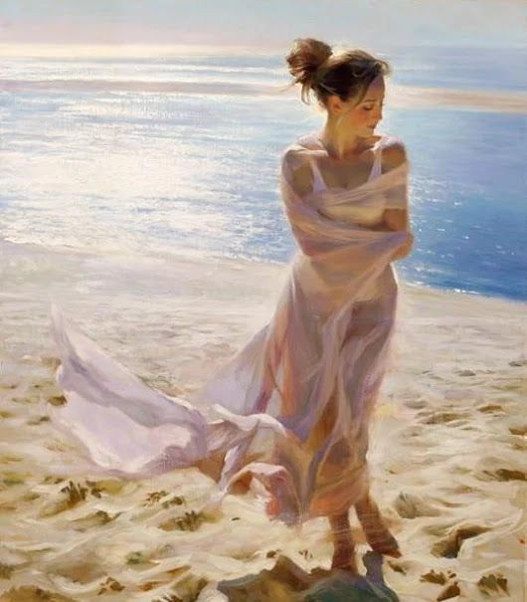
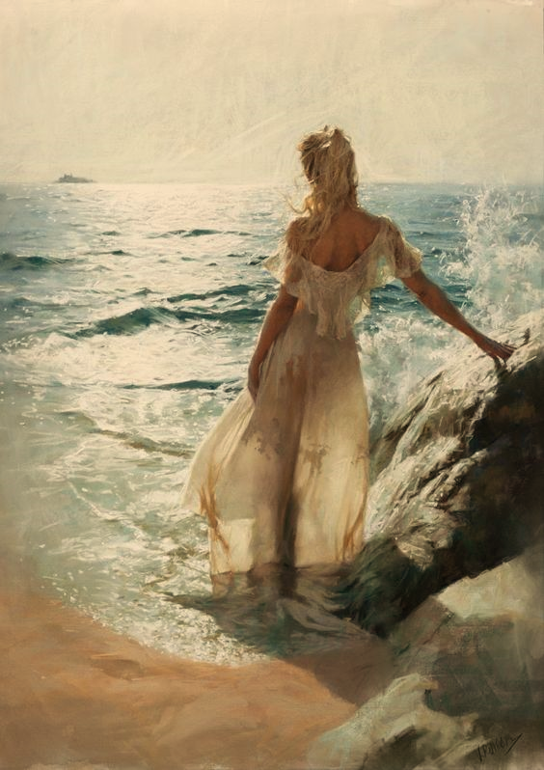

Slide 14
Imagens: Internet e Acervo Pessoal
Texto: Gal Braga
Música: friendship- Leo Rojas
http://www.sergrasan.com.br/cleoslides
Canal no Youtube:
http://www.youtube.com/c/CleoniceMenegattGoelzer
Criação, Formatação e Edição:
Cléo Menegatt
cmenegatt2016@gmail.com

